Slide 1



Chủ đề 6:
NGÀY – GIỜ, GIỜ - PHÚT, NGÀY - THÁNG
Bài 29: NGÀY – GIỜ, GIỜ - PHÚT
TIẾT 2
Bản quyền : FB Đặng Nhật Linh- https://www.facebook.com/nhat.linh.3557440

Slide 2
Nhận biết được 1 ngày có 24 giờ, 1 giờ có 60 phút
Mục
tiêu
Nhận biết được giờ theo buổi trong ngày
Ứng dụng xem giờ vào thực tế
Đọc được giờ trên đồng hồ khi kim dài (kim phút) chỉ số 3,6
Bản quyền : FB Đặng Nhật Linh- https://www.facebook.com/nhat.linh.3557440

Slide 3


Bản quyền : FB Đặng Nhật Linh- https://www.facebook.com/nhat.linh.3557440

Slide 4

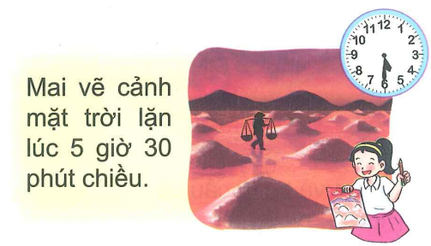
Bản quyền : FB Đặng Nhật Linh- https://www.facebook.com/nhat.linh.3557440

Slide 5

Bản quyền : FB Đặng Nhật Linh- https://www.facebook.com/nhat.linh.3557440

Slide 6




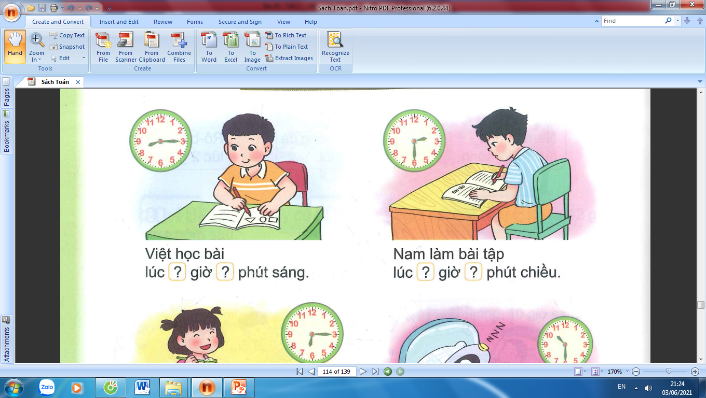
Mỗi bạn làm gì lúc mấy giờ?
1. Số?
Việt học bài
lúc giờ phút sáng.
Nam làm bài tập
lúc giờ phút chiều.
?
2
30
8
?
?
15
?
Bản quyền : FB Đặng Nhật Linh- https://www.facebook.com/nhat.linh.3557440

Slide 7
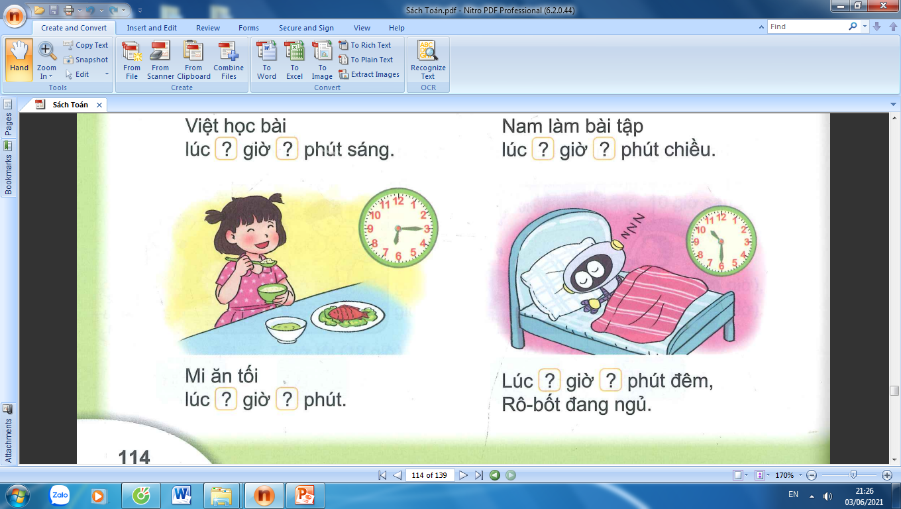
Mỗi bạn làm gì lúc mấy giờ?
1. Số?
10
?
30
Mi học bài
lúc giờ phút.
?
Lúc giờ phút đêm,
Rô-bốt đang ngủ.
?
15
18
?
Bản quyền : FB Đặng Nhật Linh- https://www.facebook.com/nhat.linh.3557440

Slide 8

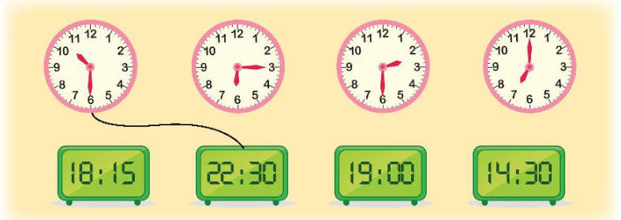
Bản quyền : FB Đặng Nhật Linh- https://www.facebook.com/nhat.linh.3557440

Slide 9
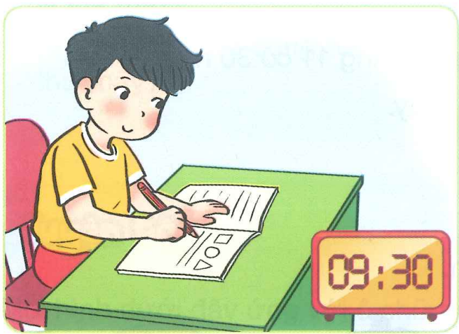
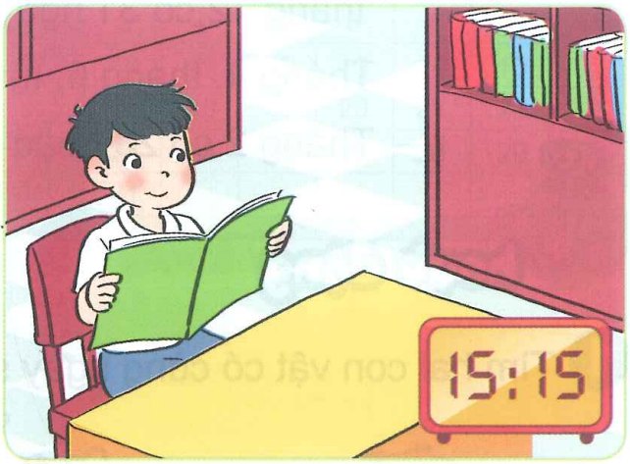
Nam làm gì lúc mấy giờ?
3. Số?
Nam học bài
lúc giờ phút sáng.
Nam ở thư viện
lúc giờ phút chiều.
?
9
3
?
?
?
15
30
Bản quyền : FB Đặng Nhật Linh- https://www.facebook.com/nhat.linh.3557440

Slide 10
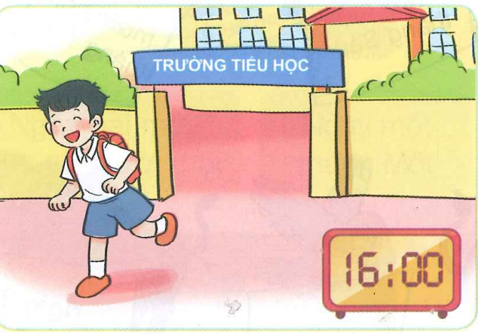
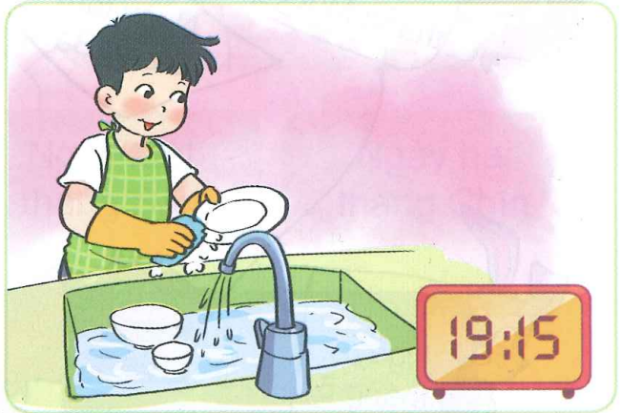
Nam làm gì lúc mấy giờ?
3. Số?
Nam tan học
lúc giờ phút chiều.
Nam rửa bát
lúc giờ phút tối.
?
?
00
4
?
19
?
15
Bản quyền : FB Đặng Nhật Linh- https://www.facebook.com/nhat.linh.3557440

Slide 11


Tạm biệt và hẹn gặp lại
các con vào những tiết học sau!
Bản quyền : FB Đặng Nhật Linh- https://www.facebook.com/nhat.linh.3557440

